Slide 1
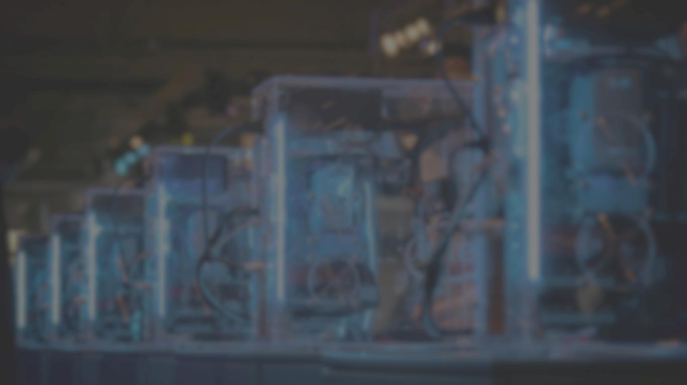
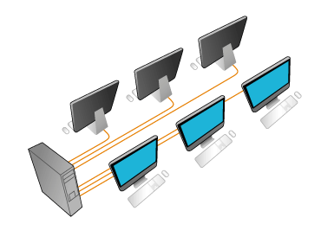


Solusi Multiseat Aster
Solusi praktis dan ekonomis
PT Aster Mitrasolusi Teknologi
Satu komputer bisa digunakan banyak orang secara bersamaan.
Solusi ideal untuk diterapkan diperkantoran,
Sekolahan,Industri,Rumahan,UMKM dll.

Slide 2

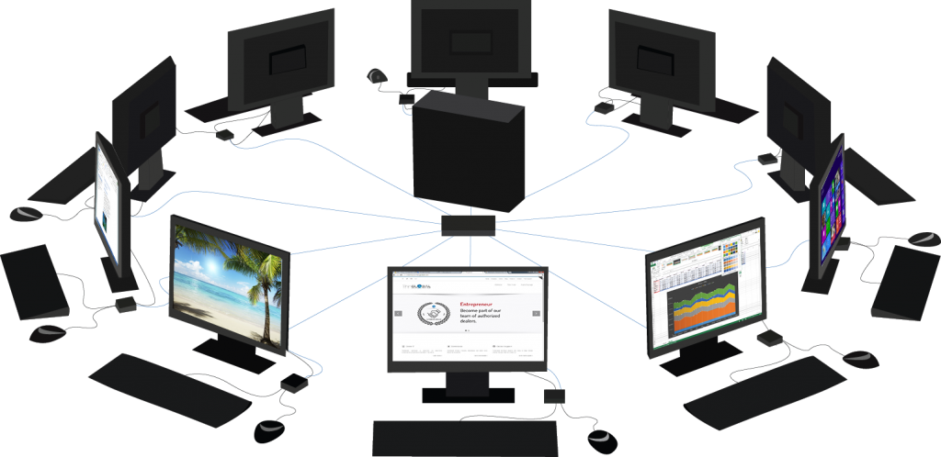
01
Apa itu multiseat?
Penjelasan singkat apa itu multiseat.
02
Mengapa Aster ?
Alasan utama memakai system ini
03
Contoh Penerapan?
Pada berbagai segmen pasar
04
Bagaimana Caranya ?
Cara menerapkan Multiseat Aster.
05
Manfaat ?
Manfaat penerapan Multiseat Aster.

Slide 3
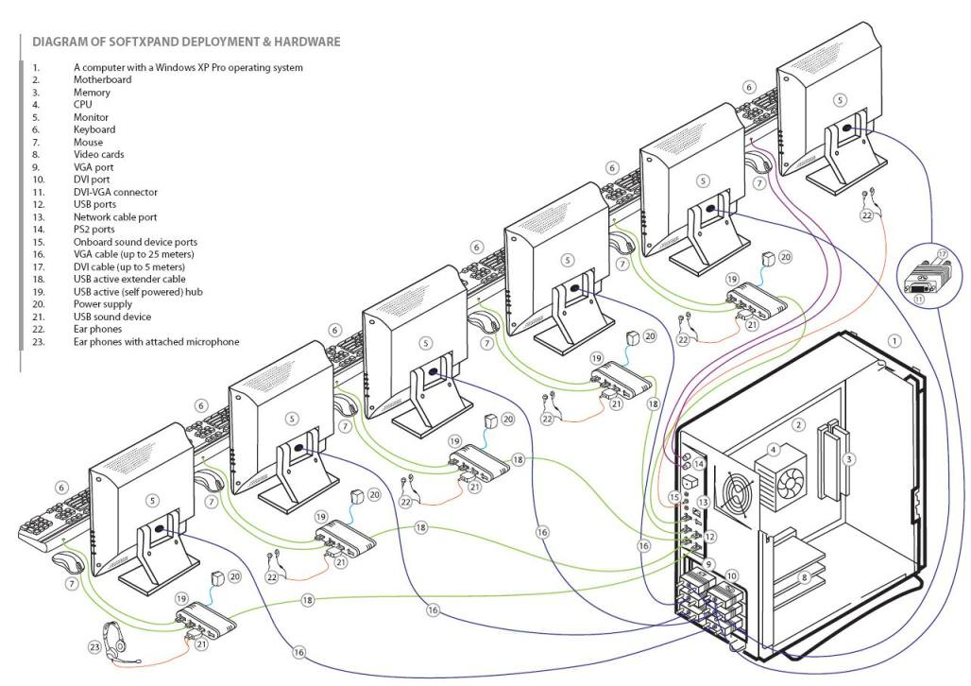
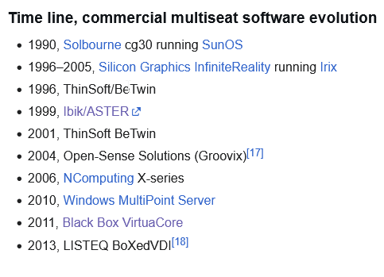
Sejarah singkat Multiseat

Slide 4
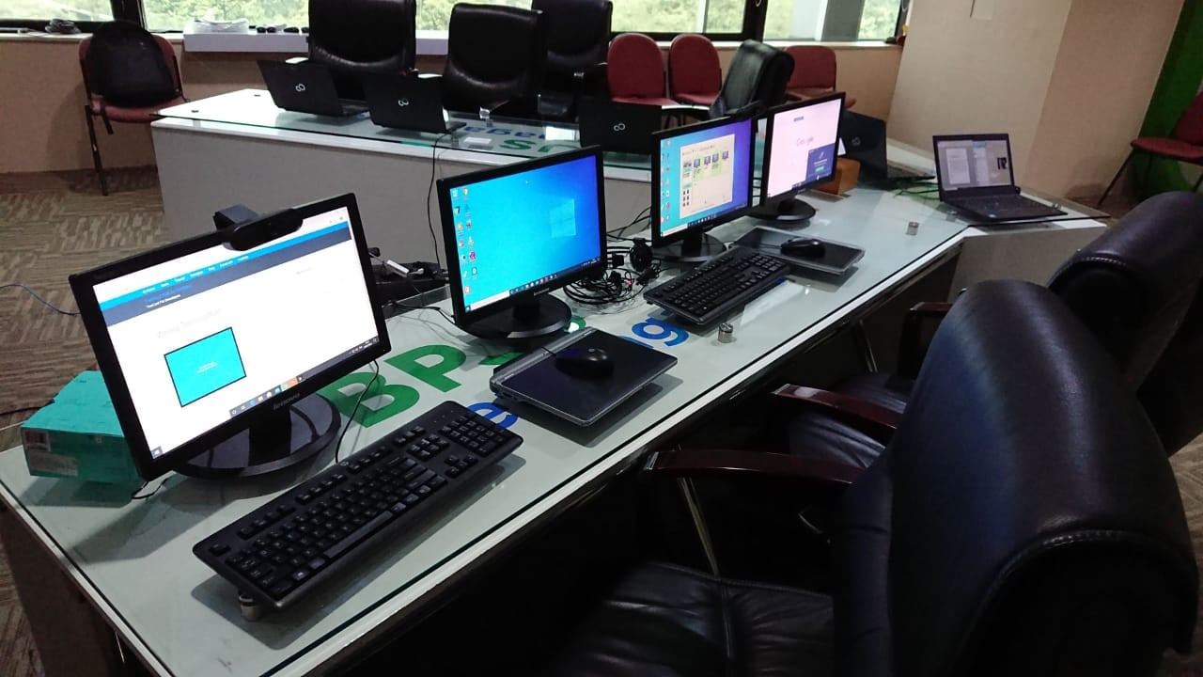
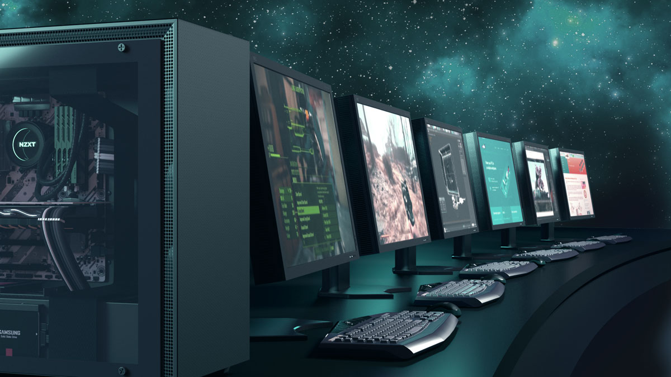
Apa itu Multiseat ?
Multiseat adalah sistem dimana satu perangkat komputer bisa memungkinkan banyak pengguna untuk duduk didepan komputer, login, dan memakai komputer secara bersamaan.
Tanpa mengganggu pekerjaan / kinerja user yang lain.
Pengguna sistem ini tidak akan merasakan perbedaan dalam bekerja layaknya komputer konvensional pada umumnya.

Slide 5
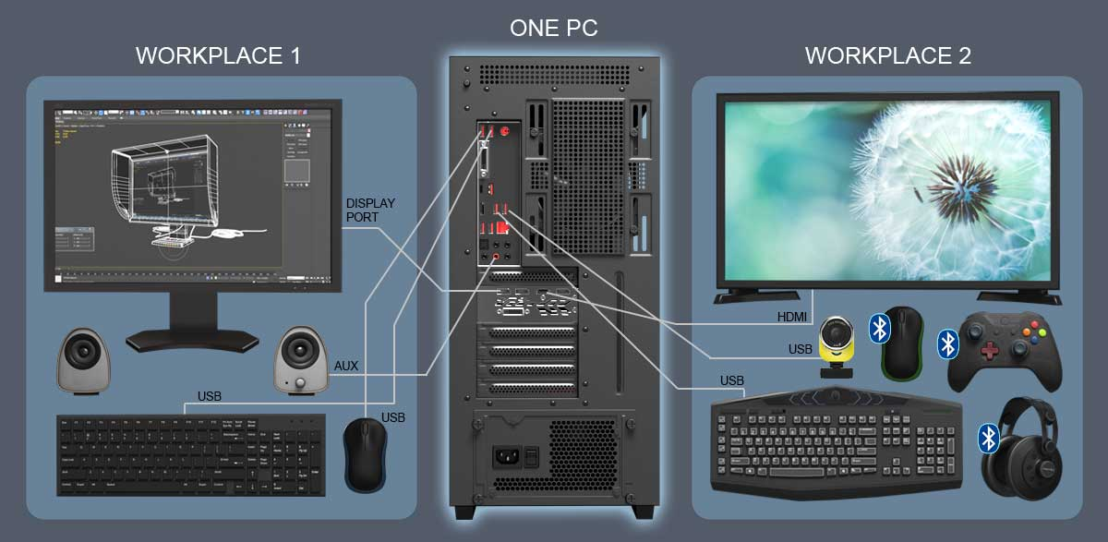
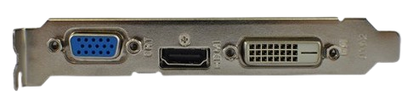
Mekanisme sederhana Multiseat?
Monitor-1
Monitor-2
Monitor-3
Contoh :
Out put VGA untuk Monitor 1
Out put HDMI untuk Monitor 2
Out put DVI-D untuk Monitor 3 dst.

Slide 6
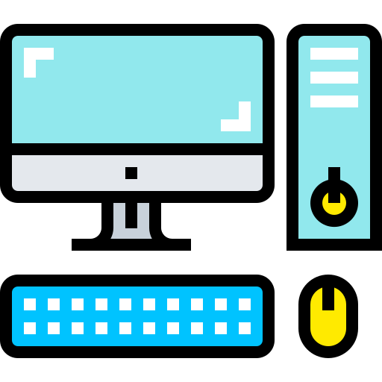
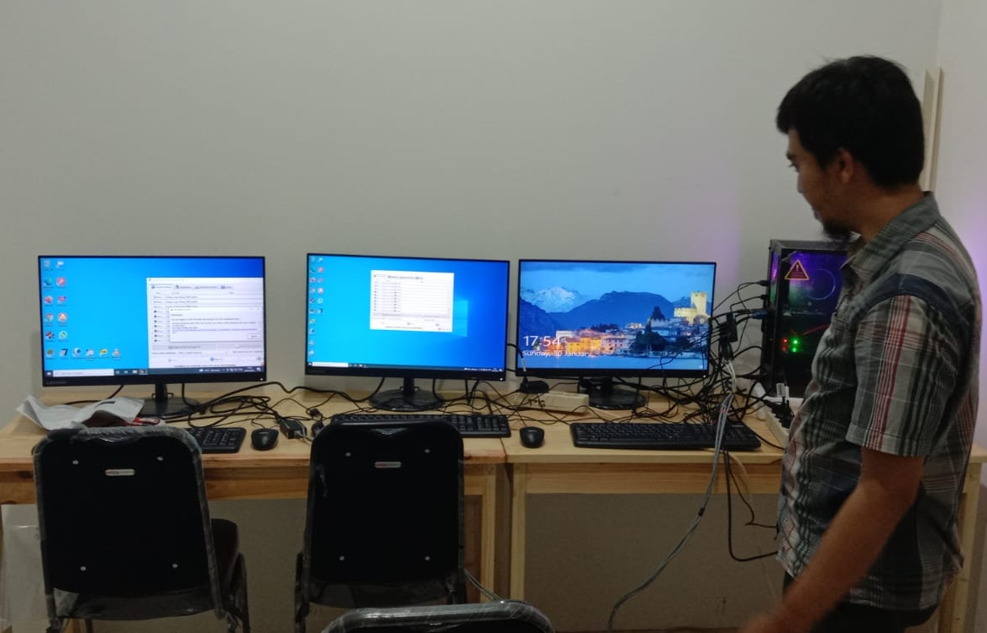


Bagaimana Caranya ?
Jadi bagaimana caranya bisa menerapkan semua ini, sangat mudah dan dapat anda lakukan sendiri tanpa perlu pengetahuan khusus. Anda cukup menyiapkan komputer yang sudah anda miliki atau perangkat komputer yang baru dan install Software Aster lakukan sedikit konfigurasi dan selesai.
Step 3
Dalam beberapa langkah sederhana. saja, Instalasi sudah selesai dan PC dapat digunakan.
Step 2
Instal Software Aster dan konfigurasi singkat 5-10 menit (tidak perlu pengetahuan khusus atau training apapun)
Step 1
Menyiapkan layar Monitor mode extended dan input mouse keyboard tambahan.

Slide 7
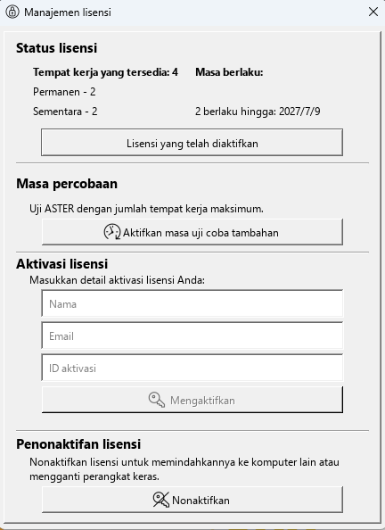
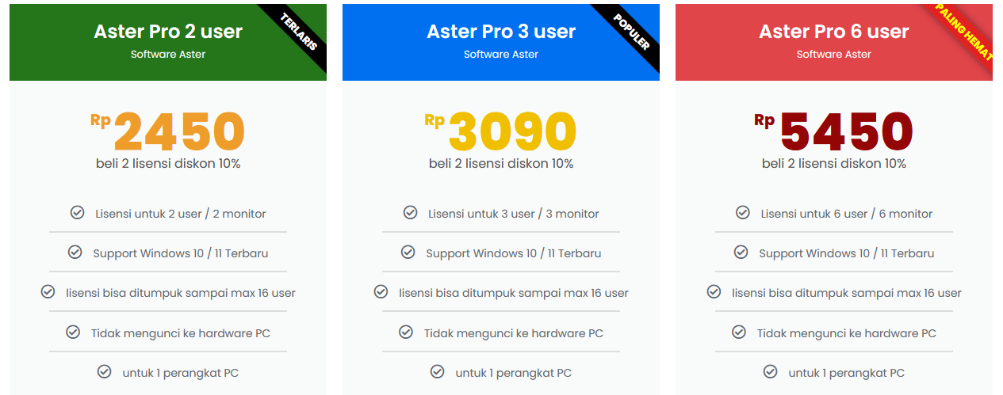

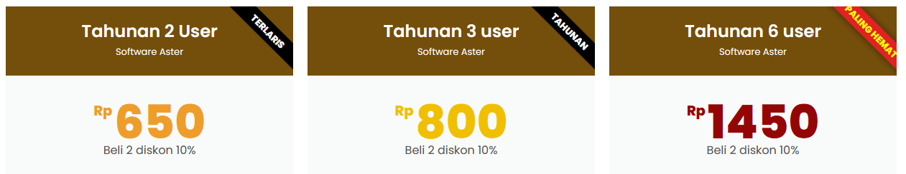
Product Variant :
Software Aster dalam bentuk Software Installer dan license Key berupa susunan 25 angka (sprti token listrik).

Slide 8
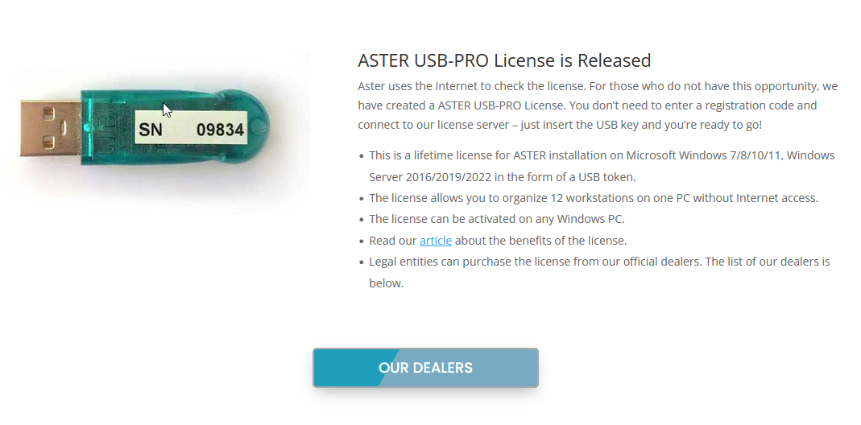
dalam bentuk usb dongle / B2B
Lisensi Software Aster didalam USB dongle
- Focus untuk B2B (diberikan keleluasaan untuk menentukan harga jual ke user).
- Tidak perlu mekanisme aktivasi.
- Mekanisme aktivasi pada USB memudahkan perpindahan lisensi / PC.
- Memungkinkan whitelabeling product.
- Memungkinkan whitelabeling dari Software Aster itu sendiri.
- Memberikan margin yang lebih besar dari lisensi key.

Slide 9
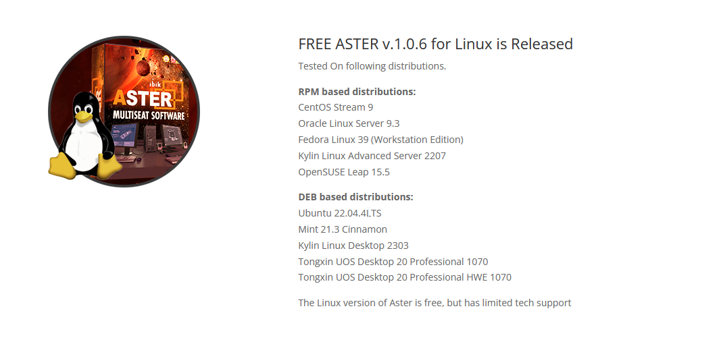
software aster varian linux
Lisensi Software Aster untuk OS Linux

Slide 10
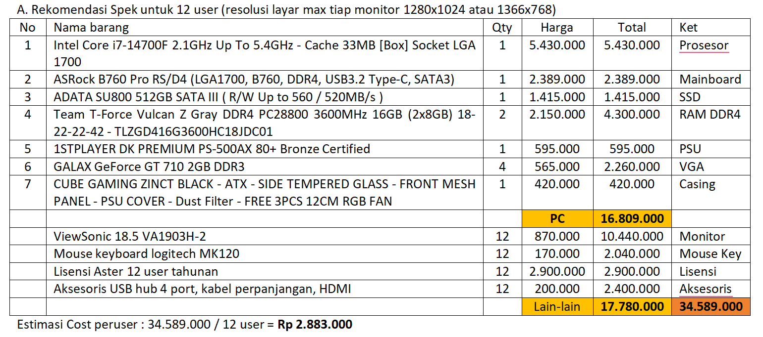
SIMULASI COST untuk 12:1
Tergantung kebutuhan dan budget user (tidak mutlak)

Slide 11
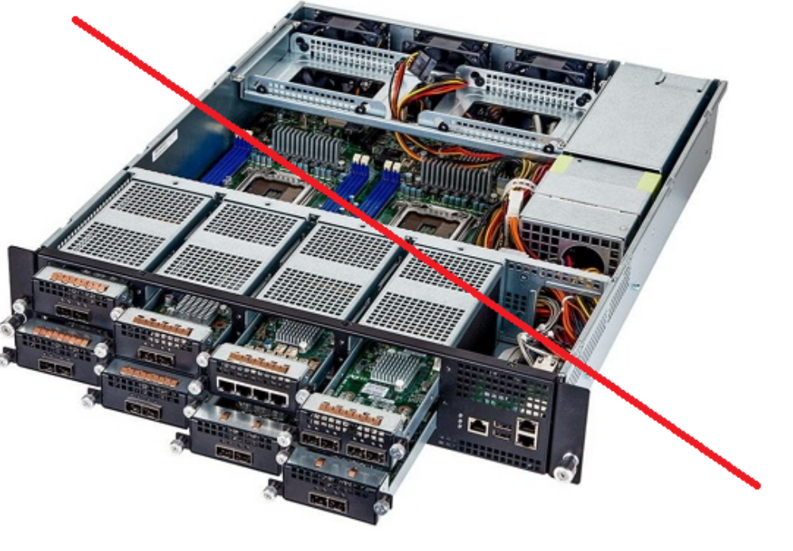
Perbedaan Aster dengan solusi lain
- 1 OS Windows, tidak perlu lisensi Windows Server / CAL (S&K berlaku).
- Tidak perlu perangkat khusus (thin client).
- Paling efisien, Cost software lisensi key peruser sekitar Rp 1.000.000 .
- Performa 1:1 unggul dari Virtual/Cloud/RDP/Solusi lain yang ada dipasaran.
- Aster tidak memakan resource, bisa running pada PC rakitan Intel gen 1
- Solusi On-premise. (tidak perlu kabel lan / koneksi internet untuk berfungsi).
- Satu-satunya Solusi berbasis software Multiseat di dunia, yang memungkinkan fleksibilitas dalam implementasi nya (contoh : HDMI Nirkabel / KVM extender optical.
Include :
File server - Mengatur penyimpanan data masing-masing user + Backup.
Monitoring Software - Software untuk Sekolah / Pembelajaran.
Restriction Software - Begitu komputer direstart settingan akan kembali utuh.

Slide 12
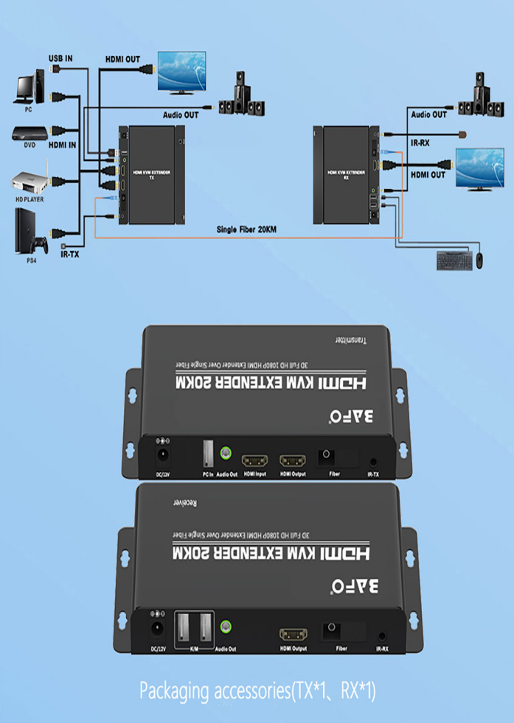
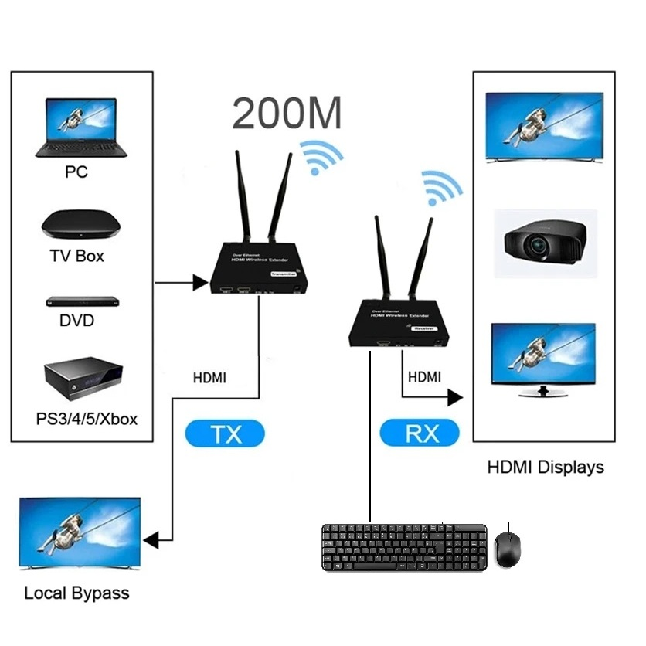
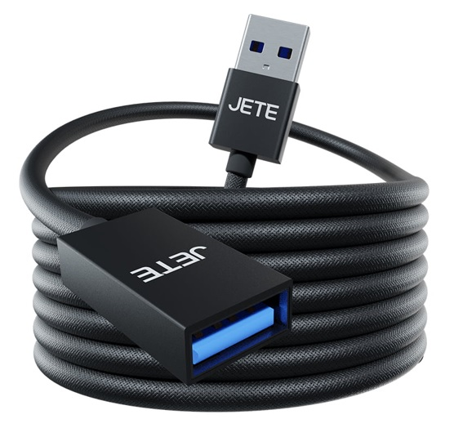
Beberapa jenis implementasi multiseat.
Solusi Wireless :
Solusi KVM :
Solusi Kabel :

Slide 13
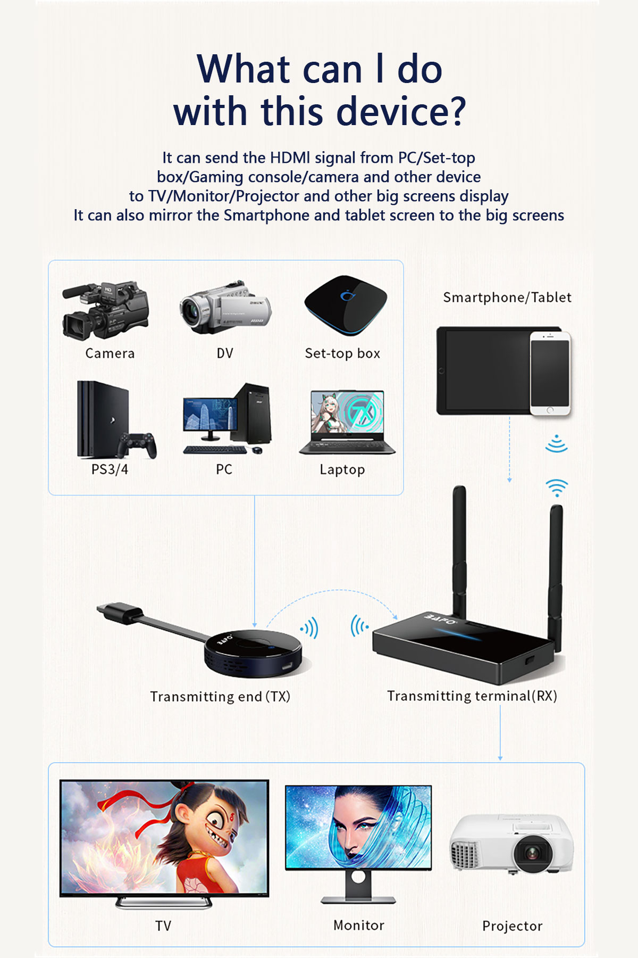
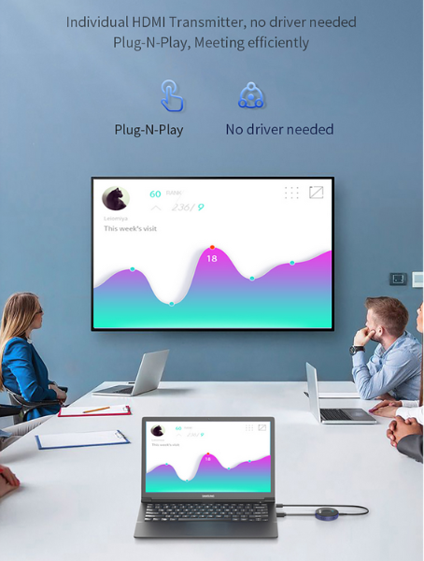
SOlusi wireless
Pada multiseat
Penerapan
Penerapan solusi multiseat wireless adalah metode implementasi yang paling menarik dikarenakan instalasinya yang mudah.
Namun hardwarenya agak sulit ditemui dipasaran dan harganya relatif mahal.

Slide 14
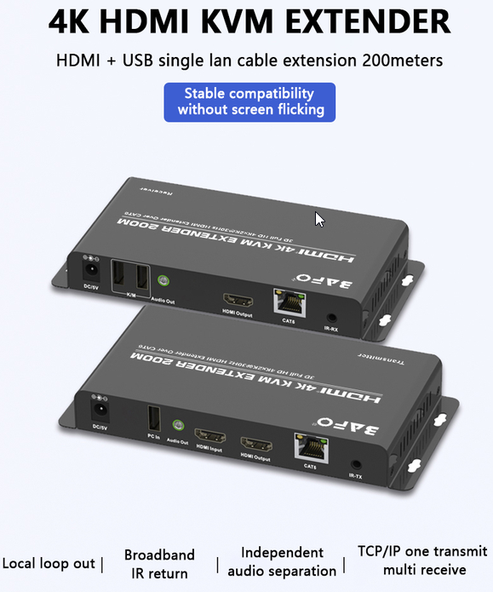
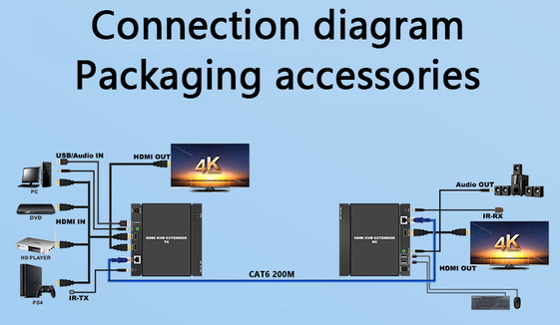
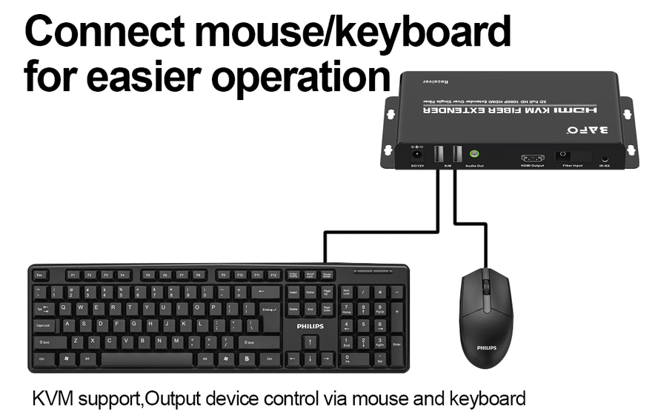
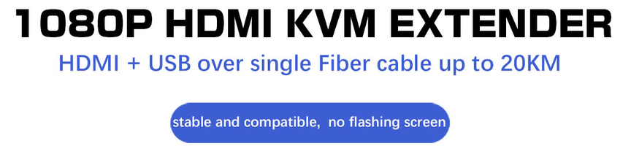
SOlusi KVM
Penerapan
Solusi penerapan multiseat yang dalam perhitungan jangka panjang paling efisien dibandingkan dengan metode lainnya.
Kemungkinan error lebih kecil daripada metode penerapan yang lain.

Slide 15
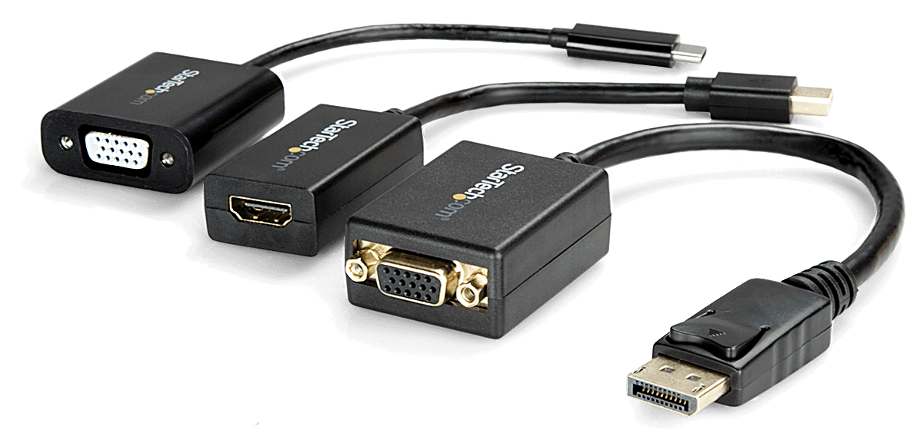
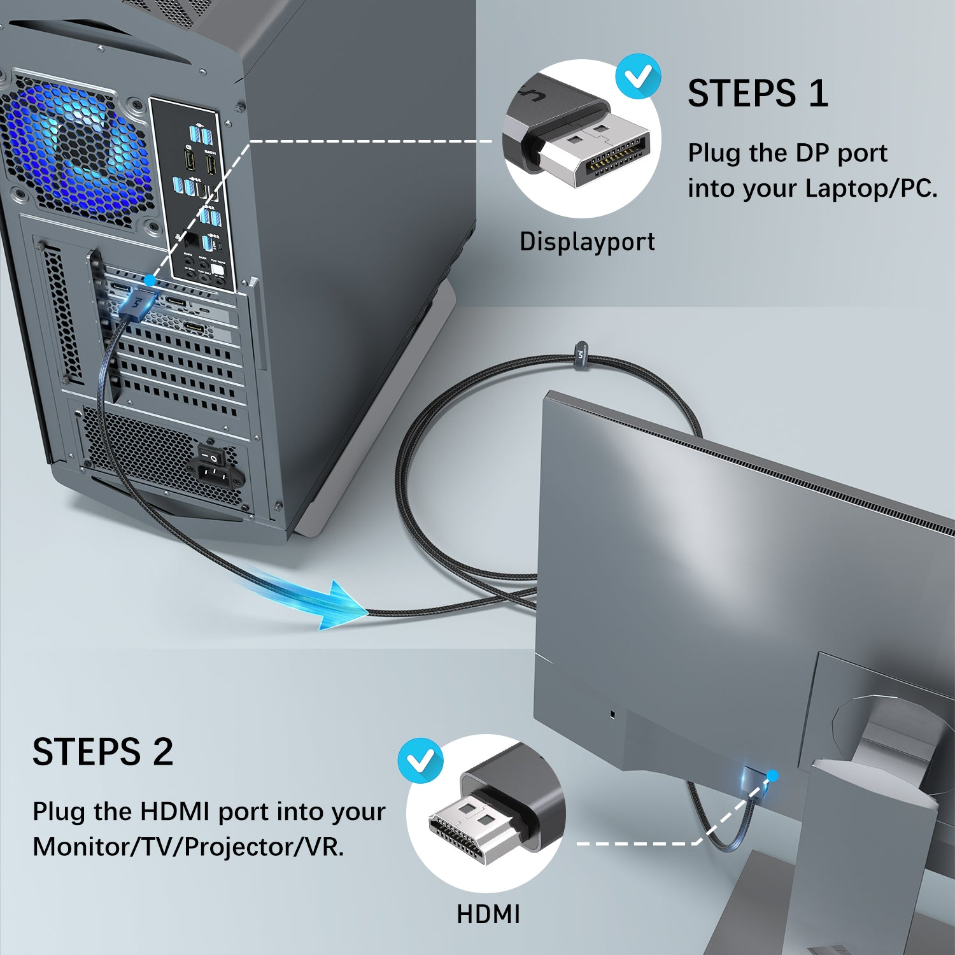
SOlusi Kabel
Pada multiseat
Penerapan
Display Adapter
Diluar kebutuhan perangkat PC, berikut adalah kebutuhan aksesoris pada umumnya.
1. Display Adapter : merubah jenis output display pada VGA card.
2. Usb Extension : Kabel perpanjangan USB.
3. Kabel HDMI / Kabel yang terhubung ke monitor.
Kabel HDMI / Display Port
USB Extension

Slide 16
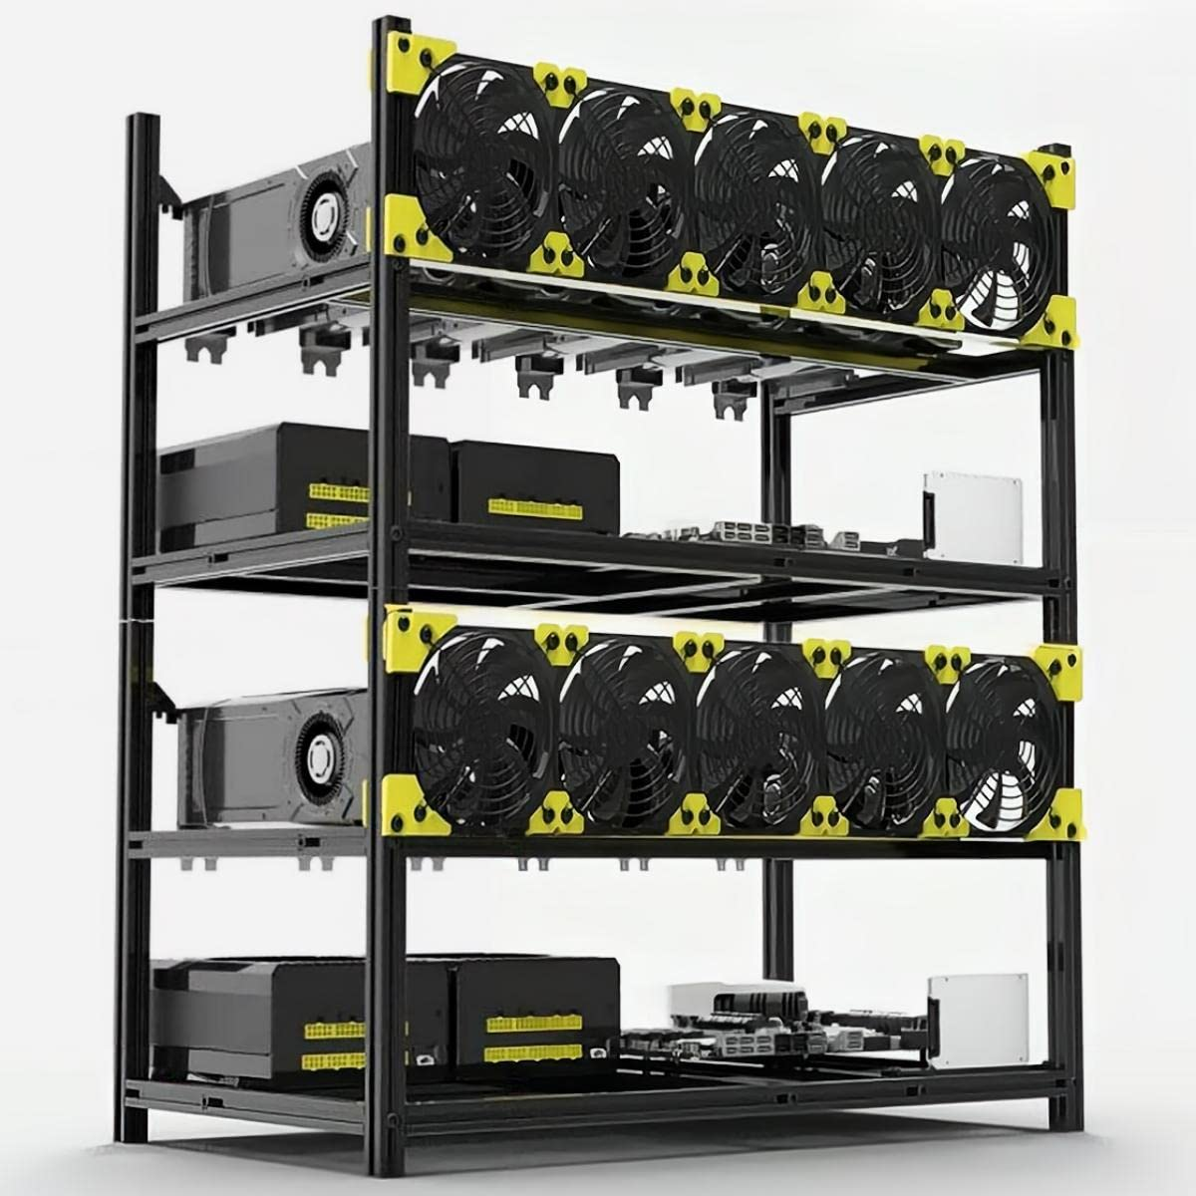
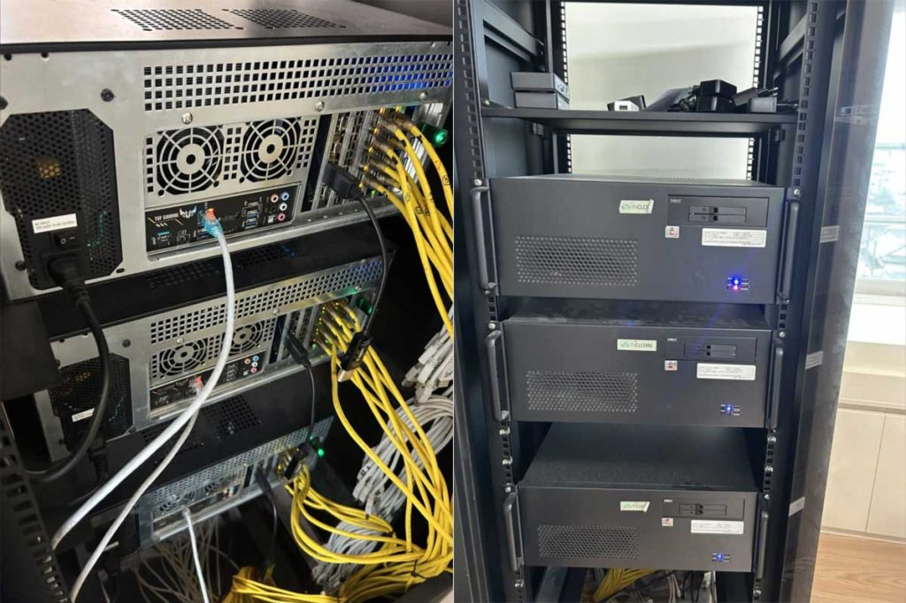
IMPLEMEntasi cluster 100+ user
Perangkat PC multiseat
Memanfaatkan / terinspirasi dengan mining rig, casing ini dapat dibuat sendiri dengan rangka alumunium lalu di tutup dengan akrilik. Perangkat PC ini akan berisi 2 set perangkat PC dan vga card untuk bisa mengakomodir 32 user dalam satu “RIG”. Dimana ada tombol power yang memungkinkan kedua mainboard ini untuk dinyalakan dan dimatikan secara bersamaan. Pastinya setup sebanyak ini implementasi yang disarankan adalah memakai HDMI KVM extender.

Slide 17
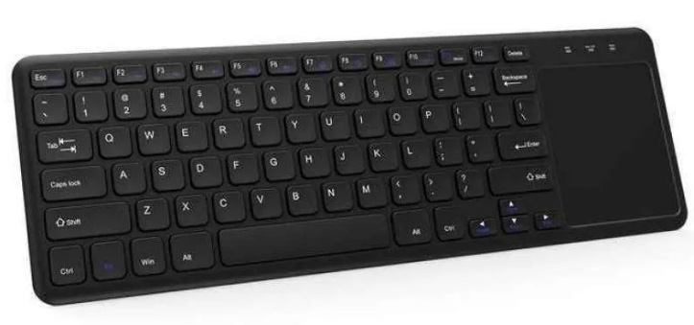
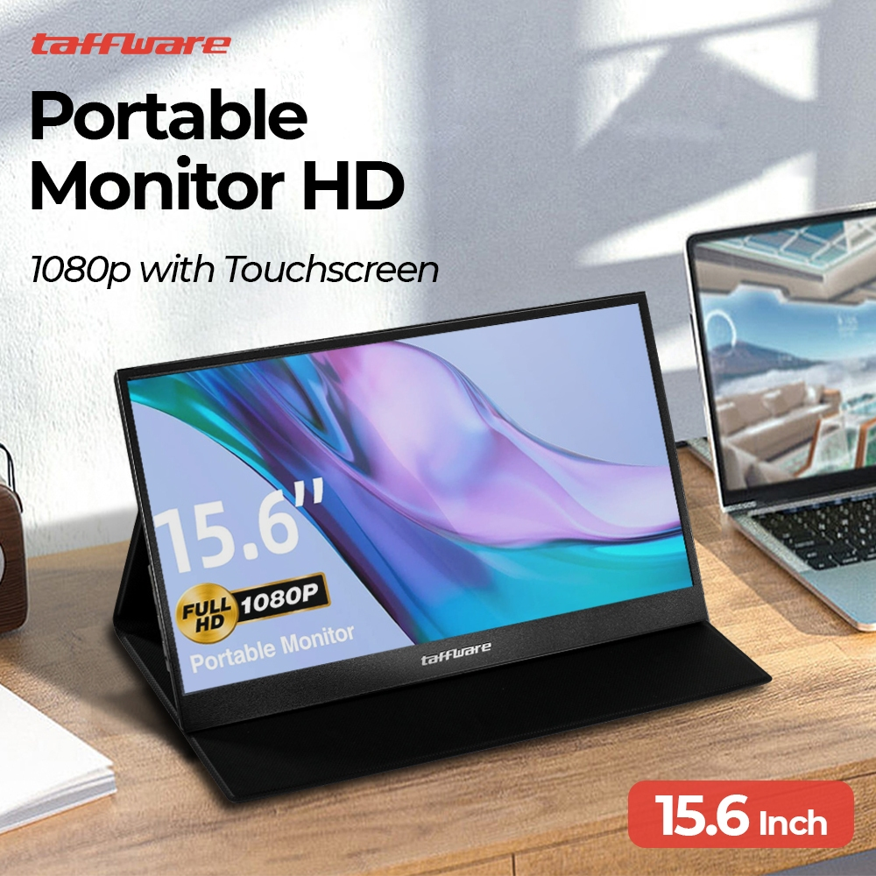
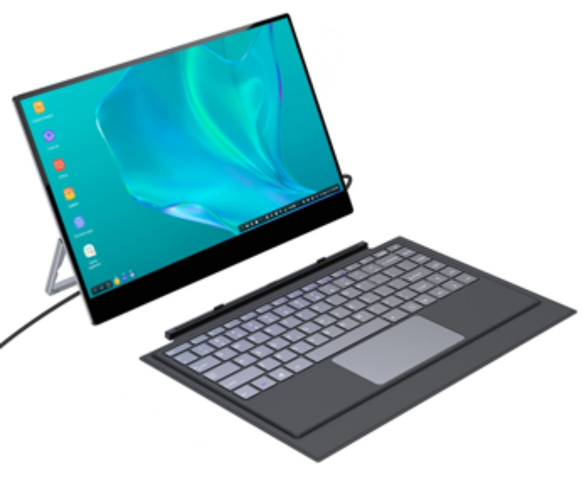
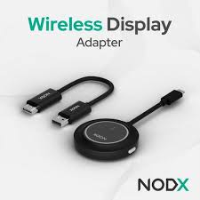
Product development nirkabel
Merek tipe bebas pasaran 1 jt an
Wireless HDMI sekitar 900rb 1 set
Perangkat Nirkabel seperti laptop
Untuk pemakaian local yang terjangkau dengan akses wifi, perangkat ini dapat berfungsi layaknya laptop pada umumnya. Namun kemampuan komputasinya sebaik komputer induk multiseatnya.

Slide 18
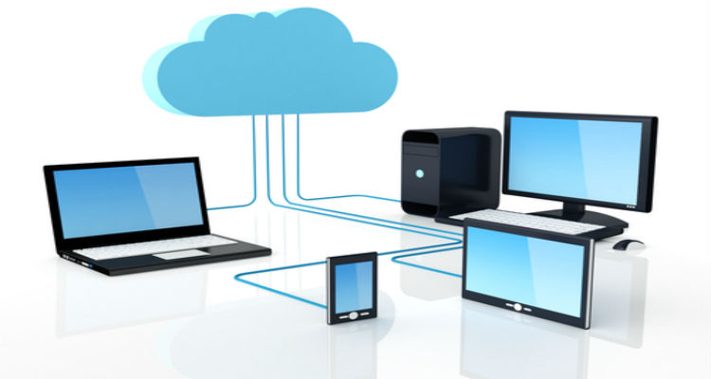
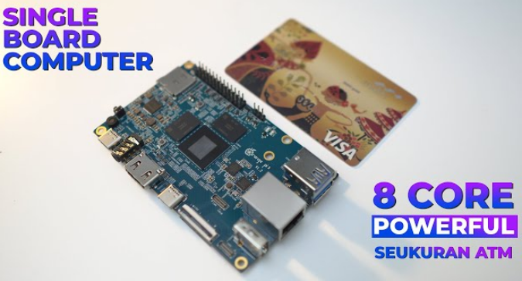
Product development semi cloud / vdi
Perangkat Nirkabel seperti laptop
Untuk pemakaian local yang terjangkau dengan akses wifi, perangkat ini dapat berfungsi layaknya laptop pada umumnya. Namun kemampuan komputasinya sebaik komputer induk multiseatnya.

Slide 19
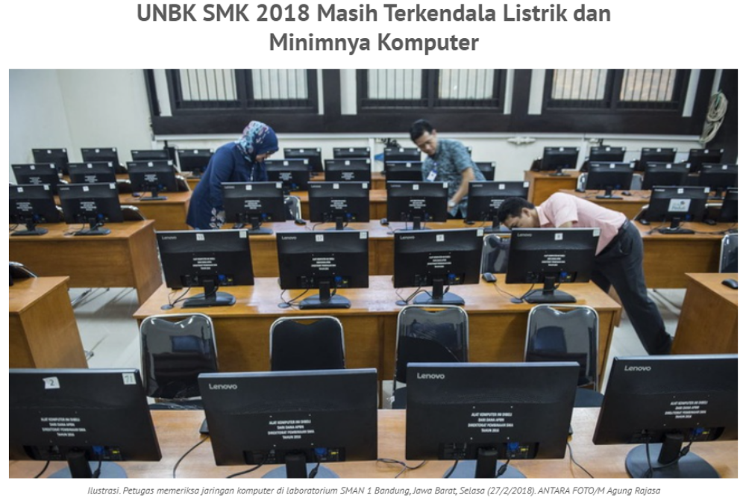
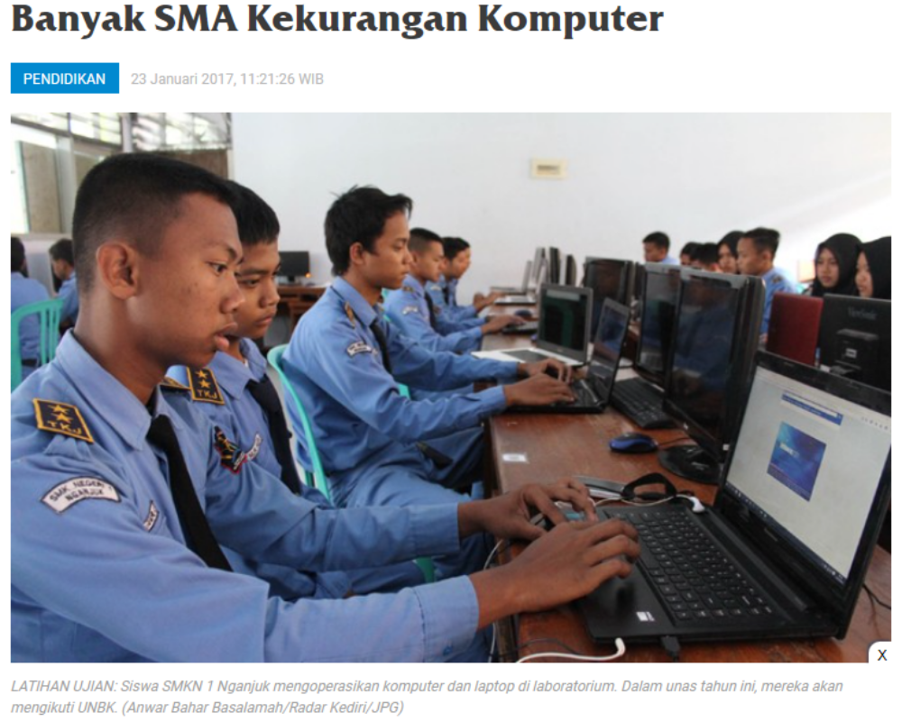
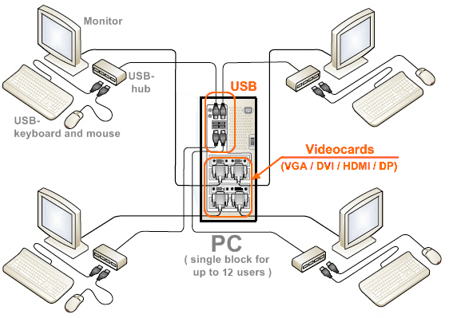
Problem dan Solusi
Di era komputerisasi ini keseharian kita tidak terlepas dari perangkat komputer.
Namun tidak semua mampu membeli perangkat komputer yang memadai.
Sistem Multiseat Aster bisa menjadi solusi untuk masalah ini, Software Aster memungkinkan satu komputer bisa digunakan bersamaan oleh 12 user, dengan biaya sangat ekonomis Rp 500.000/user
Berbeda dengan teknologi Virtual Machine, multiseat tidak memakan resource sama sekali.
Tanpa perlu konfigurasi yang rumit atau perangkat yang mahal, cukup Install software saja.

Slide 20

Mengapa Aster ? Hemat Biaya !
Salah satu alasan utama untuk menerapkan Sistem Aster Multiseat ditempat usaha anda adalah pastinya penghematan biaya dari perangkat komputer.
Satu komputer dapat dicabangkan sampai maksimal 16 user hanya dengan satu perangkat komputer.

Slide 21
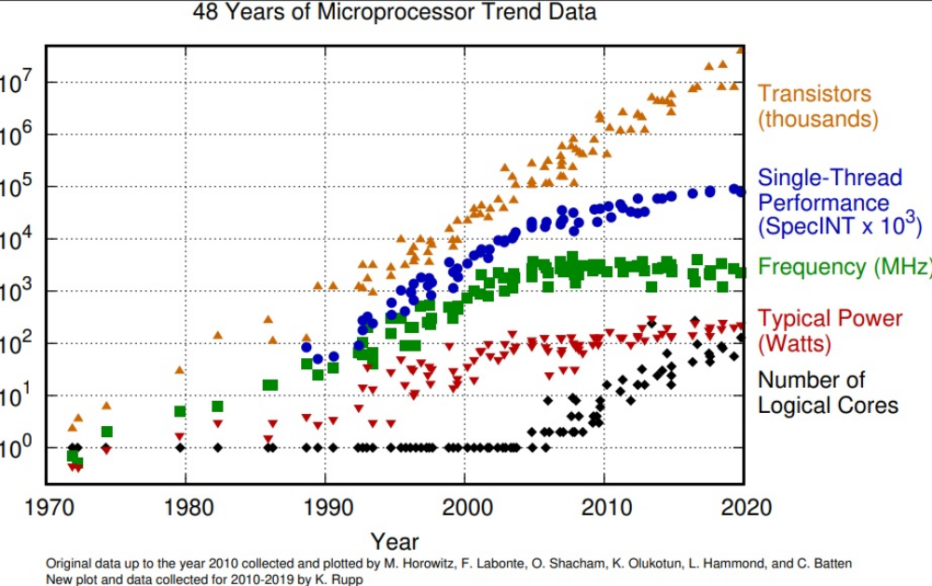
Mengapa memakai Multiseat?
Tabel dibawah ini mengambarkan perkembangan teknologi Mikroprosesor selama 49 tahun terakhir. Bila anda perhatikan perkembangan pesat terjadi pada awal tahun 2000an, lalu peningkatan performa agak melandai namun “Number of logical Cores” sejak sekitar tahun 2010an meningkat cukup tinggi. Ini mengartikan bahwa performa Mikroprosesor (Prosesor Komputer pada umumnya) mengalami kemajuan yang cukup tinggi sehingga memungkinkan prosesor memproses beban data yang lebih banyak.
Kesimpulannya : Prosesor (komputer) pada saat ini mampu menangani lebih banyak program pada saat yang bersamaan, sehingga memungkinkan banyak User (pemakai komputer) menggunakan komputer tersebut tanpa mengganggu kinerja atau performa dan pekerjaan user lainnya.

Slide 22


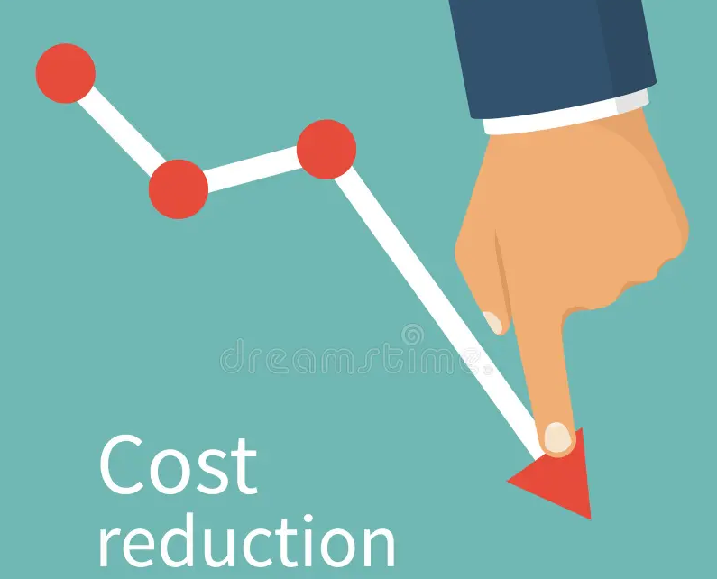


Manfaat Menerapkan Aster
Selain beberapa point diatas, salah satu alasan utama menerapkan sistem ini adalah rendahnya Total Cost of Ownership (TCO) untuk pengadaan perangkat komputer. Juga penghematan biaya-biaya dari biaya listrik, perawatan atau peremajaan, penyusutan dll.

Slide 23
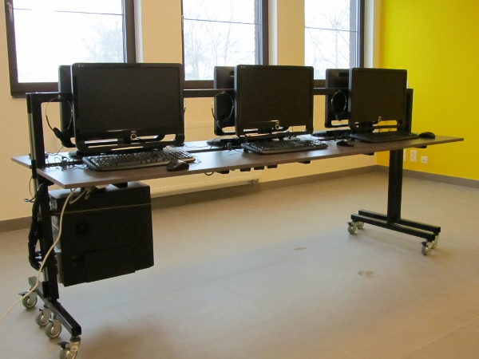
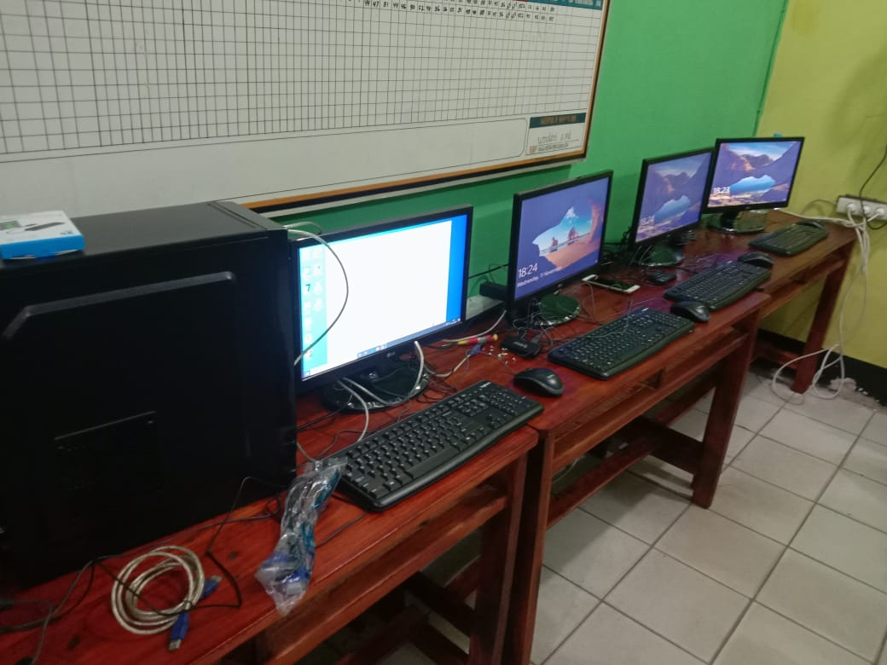
Ruangan lebih nyaman dan luas.
Dengan berkurangnya perangkat PC yang diperlukan untuk masing-masing user komputer anda. Otomatis ruangan menjadi lebih leluasa karena hanya membutuhkan satu perangkat PC. Selain itu dengan adanya lebih sedikit PC panas ataupun kebisingan yang ditimbulkan dari perangkat-perangkat tersebut hampir tidak ada.

Slide 24

Solusi Ramah Lingkungan
Pemanasan Global saat ini adalah problema utama yang dihadapi oleh semua umat manusia didunia ini.
Beberapa negara sudah sudah mengalami efek mengerikan dari perubahan iklim ini.
Namun bukan berarti kita berhenti berusaha, sebisa mungkin kita mengurangi jejak karbon yang kita gunakan sehari-hari. Salah satu langkah praktis yang dapat dilakukan adalah dengan menerapkan Solusi Multiseat Aster pada Organisasi / Tempat usaha / Tempat kerja anda sekarang juga.

Slide 25
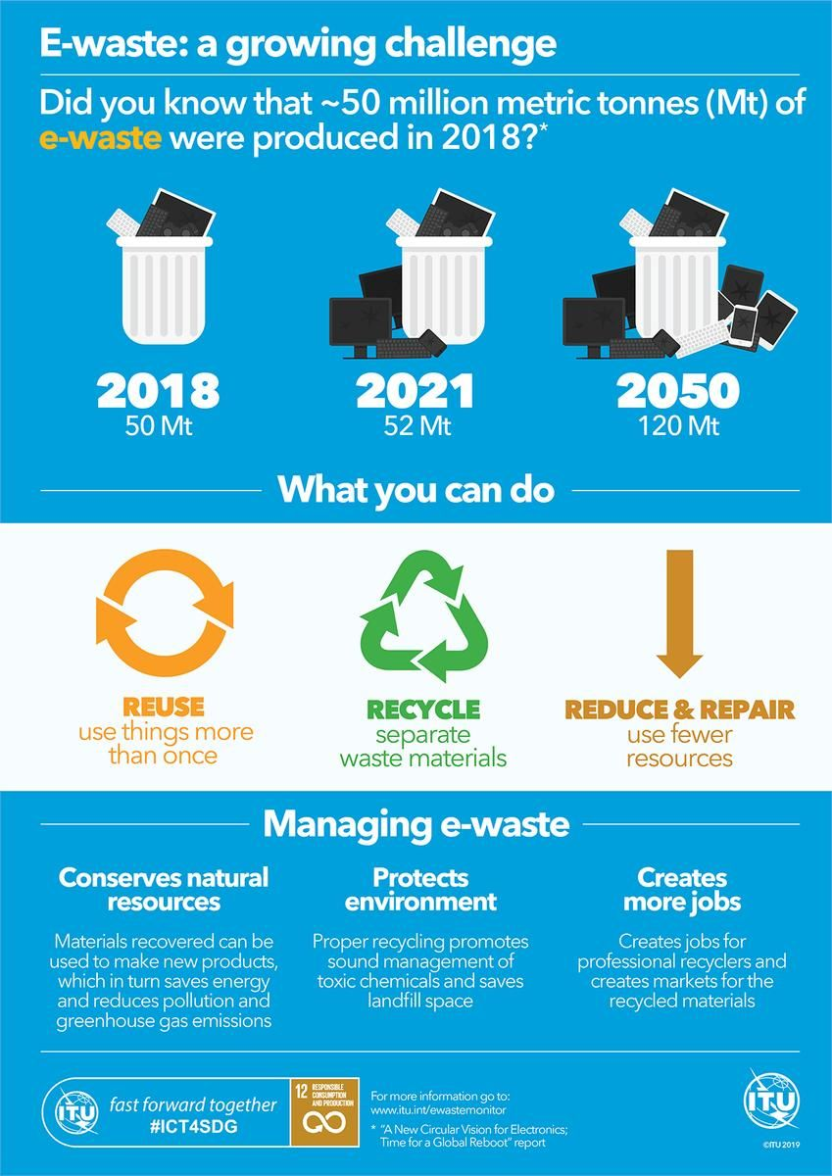
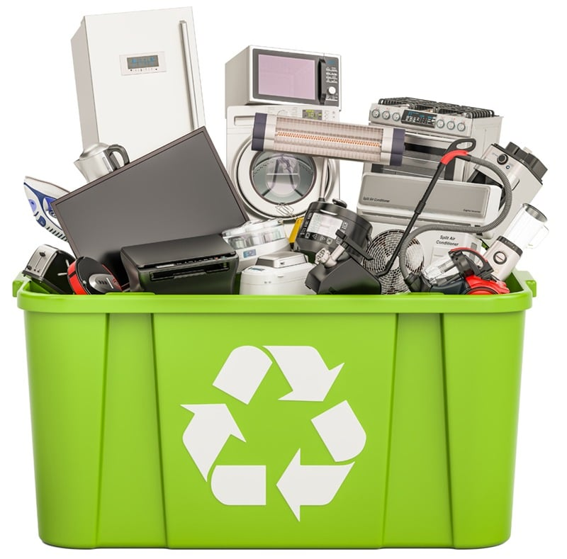
Sampah elektronik
Tahukah anda pada tahun 2018 diperkirakan ada 50 juta metrik ton sampah elektronik yang tidak terdaur ulang dan bisa berakhir ditempat pembuangan akhir atau mencemari lingkungan sekitar dengan kandungan logam berat yang berbahaya.
dan diperkirakan pada tahun 2050 angka ini akan ada meningkat ke 120 juta metrik ton sampah elektronik tiap tahunnya.
Apa yang ada dapat lakukan untuk membantu mengatasi masalah ini ?
Pastinya dengan memakai ulang (Reuse), Mendaur ulang, Mengurangi pemakaian dan memperbaiki alat elektronik anda.
Dengan menerapkan Aster anda sudah membantu mengurangi sampah elektronik.

Slide 26
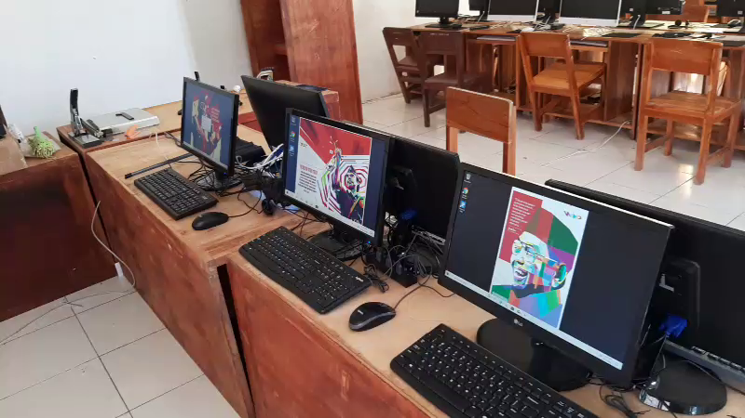
Lab Komputer Sekolah
Solusi ini cocok diterapkan disektor-sektor yang memakai perangkat komputer yang banyak, seperti Sekolahan (Dunia Pendidikan), Perkantoran (Corporate / UMKM), Rumah Sakit, Industri, Pariwisata dll.

Slide 27
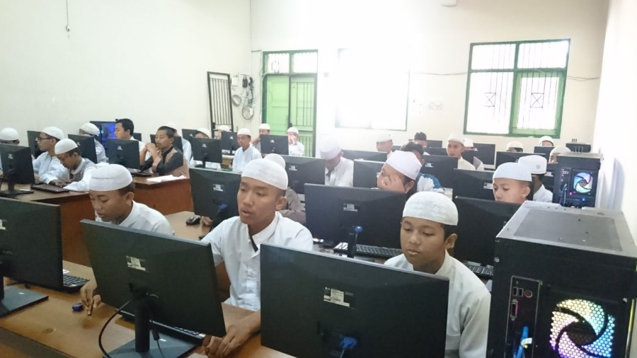
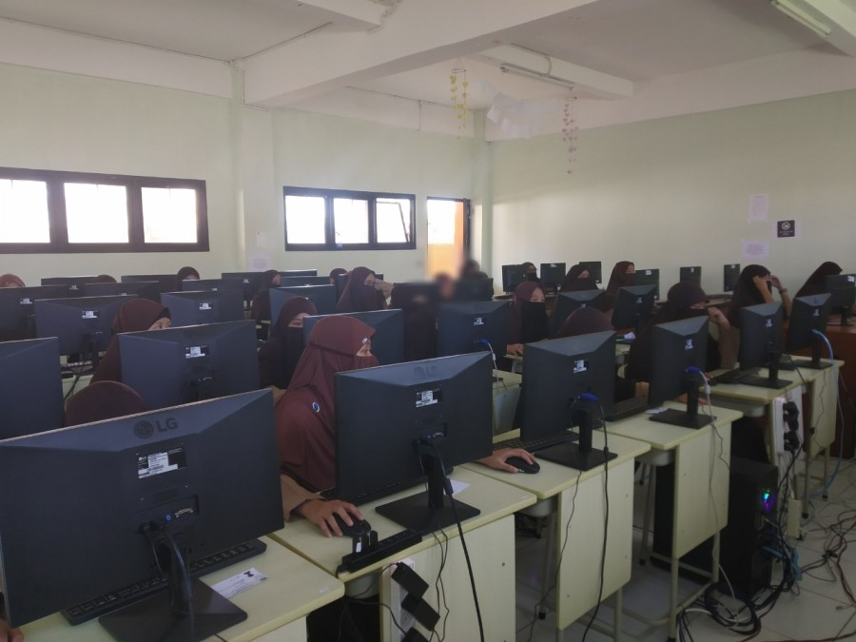
Penerapan di Sekolah / Pendidikan
Disebuah lab komputer sekolah, penerapan solusi Multiseat Aster sangat bermanfaat dimana kebutuhkan jumlah perangkat komputer itu cukup besar.

Slide 28
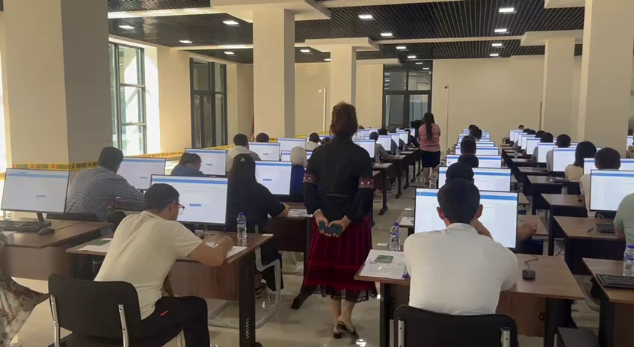
Lab Komputer Sekolah

Slide 29

Penerapan Lab Bahasa
Solusi ini cocok diterapkan disektor-sektor yang memakai perangkat komputer yang banyak, seperti Sekolahan (Dunia Pendidikan), Perkantoran (Corporate / UMKM), Rumah Sakit, Industri, Pariwisata dll.

Slide 30


Foto Lab bahasa

Slide 31


Contoh Penerapan Perpustakaan
Gambar diatas adalah contoh penerapan sistem Multiseat Aster untuk sebuah perpustakaan sekolah. Konfigurasi satu komputer dengan enam monitor atau enam user.

Slide 32

Contoh Penerapan Perkantoran

Slide 33


Penerapan Perkantoran
Sistem Multiseat Aster juga cocok untuk diterapkan dilingkungan perkantoran dimana biasanya dibutuhkan jumlah komputer yang cukup banyak untuk menunjang kegiatan usaha.

Slide 34


Contoh penerapan dikantor

Slide 35



Penerapan Industri
Pada beberapa sektor Industri sistem Multiseat Aster ini juga cocok diterapkan dibagian Quality Control Produk yang pada umumnya saat ini sudah terkomputerisasi, hal ini bisa menghemat biaya atau jumlah perangkat komputer yang digunakan.

Slide 36



Front Desk / Customer Service
Sistem Multiseat Aster juga sangat cocok diterapkan dibagian Customer Service / Front Desk Hotel atau Rumah Sakit atau Kantor layanan umum lainnya.

Slide 37


Contoh Penerapan pada UMKM
Sistem Multiseat Aster juga sangat cocok diterapkan untuk komputer kasir sebuah toko kecil maupun minimarket yang besar.

Slide 38


Paket komputer Multiseat
Paket komputer multiseat yang bisa disewakan atau dibeli secara bertahap 50% dimuka dan sisanya menjadi cicilan / biaya support tahunan. Untuk mitigasi resiko bisa bekerjasama dengan BPR atau sejenisnya. Idealnya kami ingin menawarkan produk / model bisnis ini ke pihak Dinas pendidikan agar lebih banyak sekolah bisa mendapatkan fasilitas lab. komputer yang lebih memadai dan layak.
Plug and Play Package Delivery

Slide 39




Thank You
Stay in touch with us !
www.astermultiseat.co.id
support@astermultiseat.co.id
Whatsapp :
Hermanto
081111-80553

